Slide 1
Critérios de Rateio e Aplicação de Custos Indiretos
Contabilidade de Custos
Prof. Bruno Figlioli

Slide 2
Natureza Arbitrária do Rateio dos Custos Indiretos
Suponha a seguinte situação:
Três estudantes moram em uma casa que tem três dormitórios. Tendo coisa melhor a fazer do que a faxina da casa, eles contratam uma faxineira, que faz a limpeza da casa uma vez por semana. Como eles deveriam dividir o custos da faxina?
Uma solução simples é dividir igualmente entre os três. Suponhamos, contudo, que o primeiro estudante ocupe um dormitório que tem o dobro da área dos outros dois; que o segundo estudante somente utilize a casa quatro dias por semana; e que o terceiro estudante ocupe a casa durante a semana, em um dos dois dormitórios menores – que mantém sempre limpo, porque é o mais organizado dos três.

Slide 3
Outro exemplo: Rateio do Aluguel
 | Critério 1 |  | Critério 2
Departamentos | Área em M² | Alocação do Aluguel | Fator de Ponderação | Alocação do Aluguel
Vendas | 400 | 6.486,49 | 5 | 15.000
Administração | 200 | 3.243,24 | 3 | 4.500
Corte | 600 | 9.729,73 | 1 | 4.500
Soldagem | 500 | 8.108,11 | 1 | 3.750
Pintura e Acabamento | 150 | 2.432,43 | 2 | 2.250
Total | 1.850 | 30.000.00 | Total | 30.000

Slide 4
Rateio dos Custos dos Departamentos
Custos | M | N | Total
Matéria-prima aplicada em cada produto | 5.000.000 | 7.000.000 | 12.000.000
Mão-de-obra direta aplicada | 1.000.000 | 1.000.000 | 2.000.000
Custos diretos totais | 6.000.000 | 8.000.000 | 14.000.000
Custos indiretos a ratear | ? | ? | 5.400.000
Total | ? | ? | 19.400.000
Horas-máquina utilizadas | 1.400 hm | 1.000 hm | 2.400 hm

Slide 5
Rateio dos Custos dos Departamentos: Continuação
Produtos | Horas-Máquinas | Mão-de-Obra Direta | Matéria-prima Aplicada
Produto M | 3.150.000 | 2.700.000 | 2.250.000
Produto N | 2.250.000 | 2.700.000 | 3.150.000
Total | 5.400.000 | 5.400.000 | 5.400.000
Para a alocação dos Custos Indiretos de Fabricação é necessário proceder a uma análise de seus componentes e verificação de quais critérios melhor se relacionam esses Custos com os produtos.
O desconhecimento da tecnologia de produção pode provocar aparecimento de impropriedades de vulto na apuração dos custos.

Slide 6
Influência dos Custos Fixos e Variáveis
Recomendações:
Os departamentos cujos custos sejam predominantemente fixos devem ser rateados à base de potencial de uso; e
Os departamentos cujos custos sejam predominantemente variáveis devem ser rateados à base do serviço realmente prestado.

Slide 7
Exemplo: custos fixos e variáveis
O departamento de Manutenção de uma empresa apresenta os seguintes custos:
Custos fixos, por mês, representado por mão-de-obra-indireta, depreciação, seguros e parte do aluguel: $800.000;
Custo variável representando por consumo de energia, materiais, e ferramentas: $500/hm.
Para uma verificação do potencial de cada departamento representa como beneficiário dos serviços da manutenção, a empresa elaborou uma média dos últimos cinco anos.
Departamento de Furação: 25%
Departamento de Frenagem: 40%
Departamento de Pintura: 15%
Departamento Laboratório: 20%
No presente mês, houve um trabalho total de 1.800 horas (530h para Furação, 880h para Frenagem e 390h para Laboratório). O Custo total da Manutenção foi: Custo Fixo $800.000 e Custo Variável $900.000.

Slide 8
Custos Fixos e Variáveis: alocação
Custos | Furação | Frenagem | Pintura | Laboratório | Total
Parte Fixa | 25%: 200.000 | 40%: 320.000 | 15%: 120.000 | 20%: 160.000 | 800.000
Parte Variável | 530h * $500/h= 265.000 | 880h*$500/h= 440.000 | - | 390h*$500/h=195.000 | 900.000
Total | 465.000 | 760.000 | 120.000 | 355.000 | 1.700.000

Slide 9
Consistência dos Critérios de Rateio
A alteração de um critério de rateio pode provocar mudanças no valor apontado como custo de um produto, sem que de fato nenhuma oura modificação tenha ocorrido no processo de produção;
Se todos os produtos feitos fossem vendidos no mesmo período, o efeito dessas alterações não seria sensível na avaliação do resultado global da empresa. Mas se parte da produção ficar estocada, na forma de produtos acabados ou ainda em elaboração, poderão existir alterações artificiais no resultado;
É comum encontrarmos os Auditores Independentes muito mais preocupados com a consistência na aplicação dos critérios de alocação de custos indiretos do que com os fatores levados em conta para a sua escolha.

Slide 10
Aplicação de Custos Indiretos de Produção
Previsão da taxa de aplicação de CIF
Se a empresa pretende ir apurando e talvez até contabilizando o custo de cada produto à medida que vai sendo fabricado, só poderá fazê-lo se tiver bases adequadas para uma boa estimativa. São necessárias, portanto:
Estimativa do volume normal de produção;
Estimativa do valor dos custos indiretos;
Fixação dos critério de alocação dos custos indiretos aos departamentos e aos produtos.

Slide 11
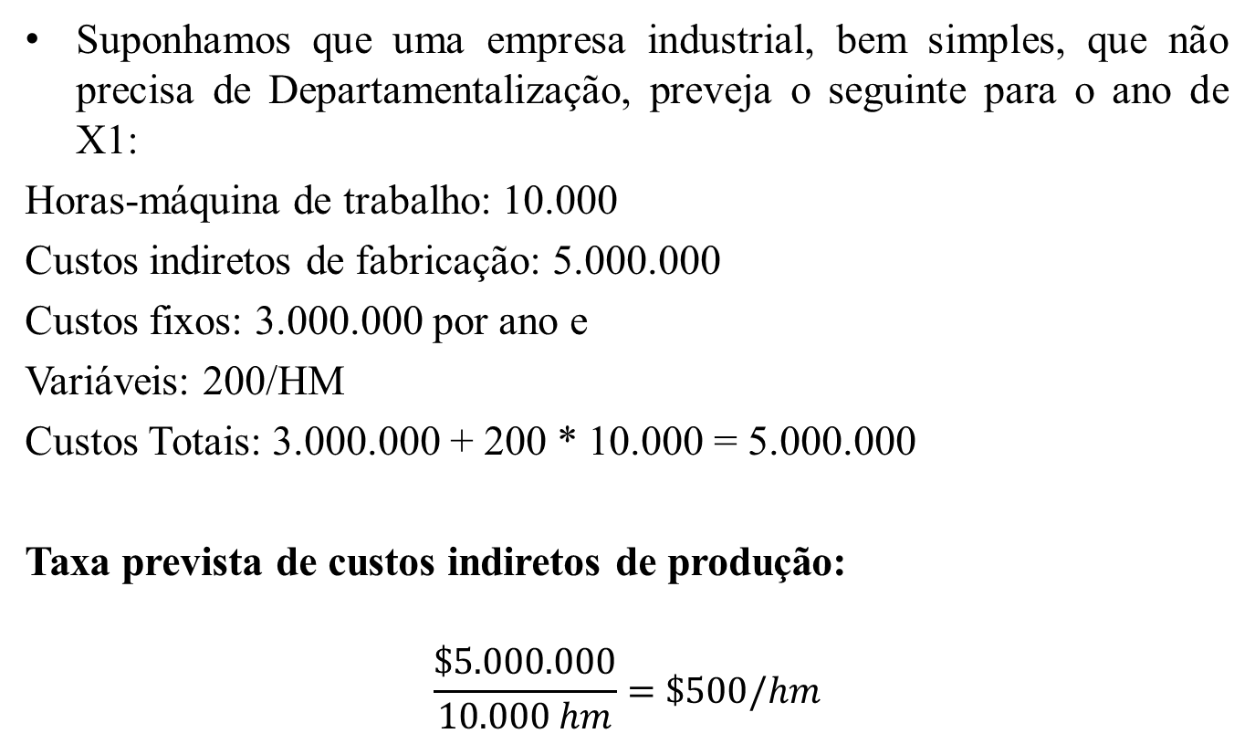
Aplicação de CIF: exemplo 1
Suponhamos que uma empresa industrial, bem simples, que não precisa de Departamentalização, preveja o seguinte para o ano de X1:
Horas-máquina de trabalho: 10.000
Custos indiretos de fabricação: 5.000.000
Custos fixos: 3.000.000 por ano e
Variáveis: 200/HM
Custos Totais: 3.000.000 + 200 * 10.000 = 5.000.000
Taxa prevista de custos indiretos de produção:
$$\frac{\$5.000.000}{10.000 hm}=\$500/hm$$

Slide 12
Aplicação de CIF: exemplo 2
Custo Indireto | Ensacamento | Mistura | Almoxarifado | Administração | Total
Fixos | 200.000 | 500.000 | 100.000 | 600.000 | 1.400.000
Variáveis | 400.000 | 400.000 | 200.000 |  | 1.000.000
Total | 600.000 | 900.000 | 300.000 | 600.000 | 2.400.000
 | 150.000 | 360.000 | 90.000 | (600.000)
Total | 750.000 | 1.260.000 | 390.000 |  | 2.400.000
 | 156.000 | 234.000 | (390.000)
Total | 906.000 | 1.494.000 |  |  | 2.400.000
Ensacamento$=\frac{906.000}{8.000 hmod}=\$113,25/hmod$
Mistura$=\frac{\$1.494.000}{20.000 Kg}=\$74,70/Kg$

Slide 13
Contabilização dos CIP
CIP
Produtos
(a) xxxxxxx
(b) xxxxxxx
(b) xxxxxxx
Os custos indiretos de fabricação (produção) são acumulados numa conta ou grupo de contas, e daí são transferidos aos produtos (com ou sem passagem por contas departamentais).
O débito à conta CIP (lançamento a) é correspondido nas contas de Estoques de Materiais de Consumo Industrial, Salários e Encargos a Pagar, Contas a Pagar, Disponibilidades, entre outras contas.

Slide 14
Contabilização do CIP Aplicados
Produtos
CIP
(CD) 40.000
(CI) 5.000
(CI) 5.000
À medida que os produtos vão sendo elaborados, o lançamento é feito:
Débito: Produtos
Crédito: CIP Aplicados, pelos valores predeterminados de CIP.
Os CIP Reais do período vão sendo contabilizados em sua conta normal. No fim do período é então cotejado o saldo de CIP Aplicados como de CIP Reais. Se a previsão for perfeita, ambos serão iguais, e bastará então a eliminação dos saldos com seu cancelamento mútuo. Entretanto, costumeiramente haverá uma discrepância, tanto por erro na previsão do volume de previsão como na dos próprios custos Indiretos.

Slide 15
CIP Aplicados: exemplo
Uma determinada empresa previu para o período 10.000 horas-máquinas de trabalho com CIP de $5.000.000 no total, estimando a taxa de 500/hora-máquina. Ao final do período a empresa constatou um total de 9.600 horas-máquinas e CIP Reais no valor de de $4.920.000. Admita que 80% dos produtos tenham sido vendidos e os custos diretos perfazem $ 10.000.000.
CIP Reais
Produtos
CIP Aplicados
4.920.000 (a)
10.000.000 (b)
11.840.000 (d)
4.800.000 (c)
4.800.000 (c)
2.960.000
CPV
11.840.000 (d)
CIP REAIS: $ 4.920.000
CIP Aplicados: $ 4.800.000
Diferença: $ 120.000

Slide 16
Variação entre CIP Aplicados e Reais
CIP Reais
Produtos
CPV
4.920.000 (a)
4.920.000 (e)
10.000.000 (b)
11.840.000 (d)
11.840.000 (d)
4.800.000 (c)
2.960.000
CIP Aplicados
Variação CIP
4.800.000 (f)
4.800.000 (c)
4.920.000 (e)
4.800.000 (f)
120.000
O saldo da conta de Variação de CIP no fim do exercício precisa ser extinto. A alocação desse valor consiste na parte relativa a produtos já vendidos, transferida para despesa (CPV), e a parte relativa aos produtos em estoque, acabados ou em processamento.

Slide 17
Contabilização: Variação de CIP
Débito: Produtos em estoque $24.000
Débito: Custo dos Produtos Vendidos: $96.000
Crédito: Variação CIP : $120.000
(alocação na proporção de 20% e 80%)
O mesmo tratamento deve ser dado também no caso de a Variação ter saldo credor, isto é, de o montante dos Custos Reais ser inferior aos dos Aplicados;
Na hipótese de quebra anormal de equipamentos, greve, entre outras perdas, então não há motivos para se considerar essa ineficiência como parte dos estoques nem do próprio custo dos produtos vendidos. Deve ser baixada diretamente para o Resultado na forma de Perda do período.

Slide 18
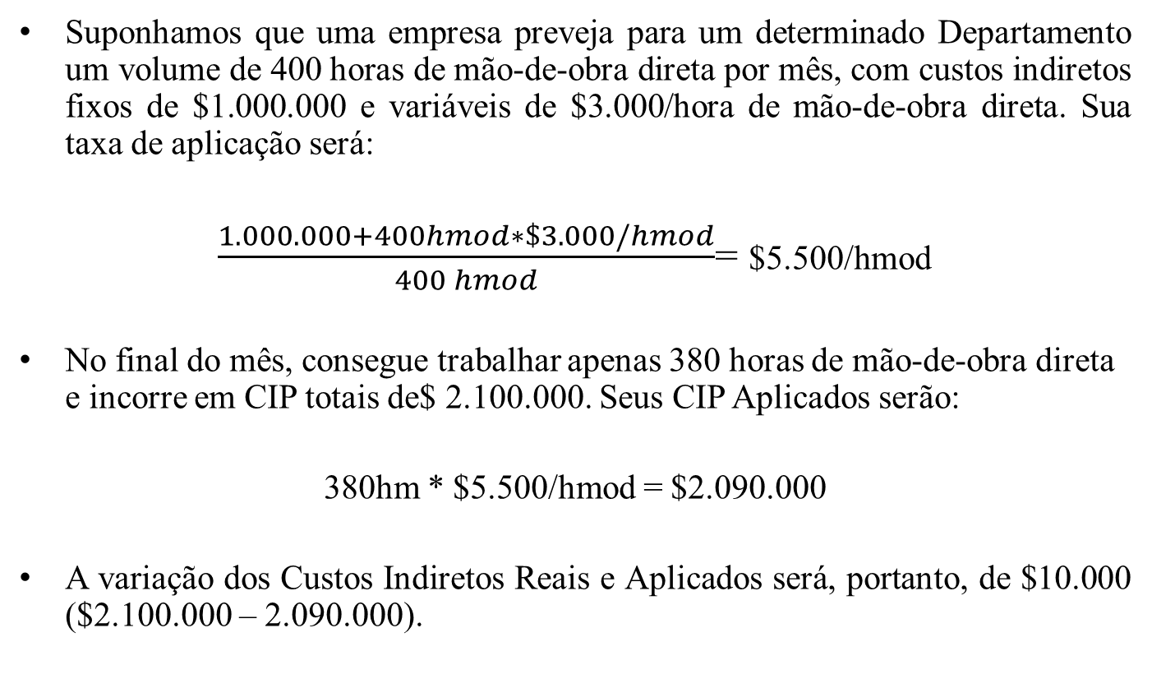
Análise das variações entre CIP Aplicados e Reais
Suponhamos que uma empresa preveja para um determinado Departamento um volume de 400 horas de mão-de-obra direta por mês, com custos indiretos fixos de $1.000.000 e variáveis de $3.000/hora de mão-de-obra direta. Sua taxa de aplicação será:
$\frac{1.000.000+400hmod∗\$3.000/hmod}{400 hmod}$= $5.500/hmod
No final do mês, consegue trabalhar apenas 380 horas de mão-de-obra direta e incorre em CIP totais de$ 2.100.000. Seus CIP Aplicados serão:
380hm * $5.500/hmod = $2.090.000
A variação dos Custos Indiretos Reais e Aplicados será, portanto, de $10.000 ($2.100.000 – 2.090.000).

Slide 19
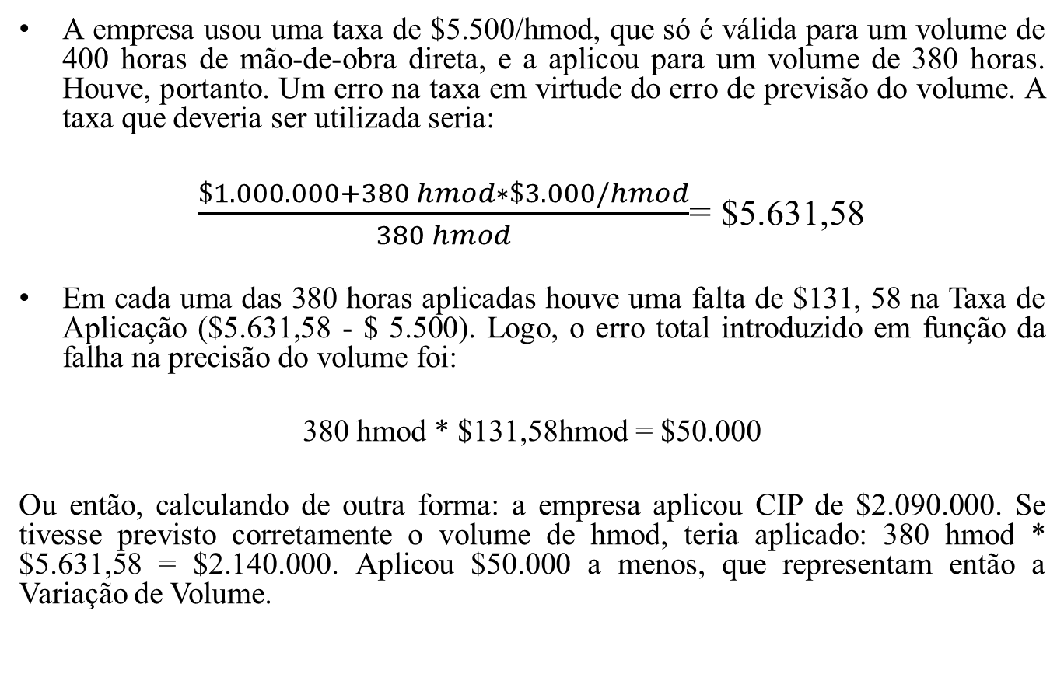
Variação de Volume
A empresa usou uma taxa de $5.500/hmod, que só é válida para um volume de 400 horas de mão-de-obra direta, e a aplicou para um volume de 380 horas. Houve, portanto. Um erro na taxa em virtude do erro de previsão do volume. A taxa que deveria ser utilizada seria:
$\frac{\$1.000.000+380 hmod∗\$3.000/hmod}{380 hmod}$= $5.631,58
Em cada uma das 380 horas aplicadas houve uma falta de $131, 58 na Taxa de Aplicação ($5.631,58 - $ 5.500). Logo, o erro total introduzido em função da falha na precisão do volume foi:
380 hmod * $131,58hmod = $50.000
Ou então, calculando de outra forma: a empresa aplicou CIP de $2.090.000. Se tivesse previsto corretamente o volume de hmod, teria aplicado: 380 hmod * $5.631,58 = $2.140.000. Aplicou $50.000 a menos, que representam então a Variação de Volume.

Slide 20
Variação de Custos
Os CIP previstos originalmente eram de $2.200.000; mas esse montante é válido para 400 hmod. Para um total de 380 hmod, a previsão correta seria de $2.140.000 (1.000.000 de CIP fixos + 380*$3.000 hmod de CIP Variáveis). Logo, se os CIP realmente incorridos fossem de $2.140.000,não haveria nenhum erro em termos de previsão de custos, já que somente o volume teria sido responsável pela diferença total, e os custos teriam comportado conforme o previsto.
Mas o CIP Reais não foram os $2.140.000, e sim $2.100.000, havendo assim uma Variação Favorável de $40.000 nos Custos.

Slide 21
Variação Total
Variação de Volume = $50.000 (Desfavorável)
Variação de Custos = $40.000 (Favorável)
Variação Total = $10.000 (Desfavorável)
A análise de variação de CIP pode ficar enriquecida quando realizada por atividades, dentro do enfoque do Custeio por Atividades (ABC). Com o ABC podemos, inclusive, analisar também variações de eficiência no desempenho das atividades.

Slide 22
Presença de Altas Taxas de Inflação
Quando a inflação é alta, é claro que pode não ser possível o uso de uma Taxa de Aplicação de Custos Indiretos para todo o ano. Assim, o normal é atualizar essa taxa praticamente em cada mês. Isso pode ser feito com a correção da taxa por um índice de inflação, como o IPC, de tal forma que a variação de Custos indique a diferença entre os custos Reais e Aplicados já com o expurgo dos efeitos da inflação.

